Slide 1
Лицей Академии Яндекса Проект “Медицинский опросник”
Разработчики:
Боев Дмитрий Ваграмович, Осипенко Игорь Валентинович, Петров Александр Алексеевич

Slide 2
Цели проекта
Целями проекта являются:
Минимизация времени приёма у врачей.
Сокращение времени ожидания в очередях.
Повышение производительности труда медицинских работников, следовательно экономия государственных средств
Уменьшение нагрузки на врачей в плане оформления документации и первичного опроса пациентов(сбор анамнеза).

Slide 3
Чем полезно проведение анкетирования и почему это является первым и неотъемлемым пунктом в рамках обследований?
Анкетирование направлено на:
сбор анамнеза, выявление отягощённой наследственности, жалоб, симфптомов
определение поведенческих факторов риска и других патологических состояний и заболеваний
выявление у граждан в возрасте 65 лет и старше риска падений, жалоб;
выявление/уточнение факта перенесенной/новой коронавирусной инфекции у пациентов

Slide 4
Основной функционал
Данный проект представляет собой систему отправки, хранения и обработки медицинских анкет. Пользователь, при регистрации, прикрепляется к своей поликлинике. После регистрации ему доступны для написания все анкеты поликлиники. Удалять и создавать анкеты может модератор больницы. Заполненные анкеты отправляются врачам, которые анализируют их при приеме пациента. Врачей и модераторов регистрирует администратор больницы. Новые больницы регистрирует главный администратор сайта.

Slide 5
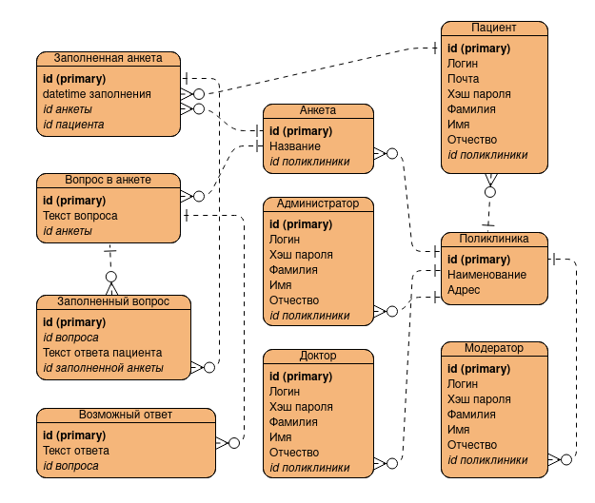
ER-диаграмма устройства базы данных

Slide 6

Технологии
В проекте использовались следующие pip-пакеты: Flask, SQLAlchemy, Flask-login, Flask-WTF, Flask-RESTful, SQLAlchemy-Serializer.
Реализовано API, которым можно пользоваться с клиентской стороны, а также использовать в коде серверного приложения для лучшей интеграции с front-end’ом.

Slide 7
Спасибо за внимание!

